Slide 1
Kesan Media Kepada
Masyarakat

Slide 2
Pujian Kepada Allah S.W.T.
الْحَمْدُ ِللهِ
Segala puji-pujian hanya bagi Allah S.W.T.

Slide 3
Syahadah
وَأَشْهَدُ أَنْ لآ إِلَهَ إِلاَّ اللهُ وَحْدَهُ لاَ شَرِيْكَ لَهُ، وَأَشْهَدُ أَنَّ مُحَمَّدًا عَبْدُهُ وَرَسُوْلُهُ
Aku naik saksi bahawasanya tiada Tuhan selain Allah Yang Maha Esa, tiada sekutu bagiNya dan aku naik saksi bahawa Nabi Muhammad S.A.W, hambaNya dan RasulNya.

Slide 4
Selawat Ke Atas Nabi SAW
اللَّهُمَّ صَلِّ عَلَى سَيِّدِنَا مُحَمَّدٍ وَعَلَى آلِهِ وَصَحْبِهِ
Ya Allah, Salawat dan salam keatas junjungan kami Nabi Muhammad S.A.W dan ke atas keluarganya dan para sahabatnya

Slide 5
Wasiat Taqwa
أَمَّا بَعْدُ، فَيَا أَيُّهَا النَّاسُ، اتَّقُوْا اللهَ حَيْثُ مَا كُنْتُمْ، فَإِنَّ اللهَ يَعْلَمُ سِرَّكُمْ وَعَلاَنَيَتِكُمْ.
Wahai hamba-hamba Allah,
Bertaqwalah kepada Allah, aku berpesan kepad diriku dan hadirin sekalian, agar bertaqwalah kepada Allah Taala, dimana sahaja kita berada, sesungguhnya Allah Maha Mengetahui.

Slide 6
Pesanan Taqwa
Tingkatkan
Taqwa
Laksanakan
perintah dan jauhi
larangan Allah Taala
Berpeganglah pada
prinsip dan dasar-dasar
Islam
Moga tidak mudah terpengaruh

Slide 7
Rasulullah S.A.W bersabda:
لاَ تَكُونُوا إِمَّعَةً تَقُولُونَ إِنْ أَحْسَنَ النَّاسُ أَحْسَنَّا، وَإِنْ ظَلَمُوْا ظَلَمْنَا، وَلَكِنْ وَطِّنُوا أَنْفُسَكُمْ، إِنْ أَحْسَنَ النَّاسُ أَنْ تُحْسِنُوا، وَإِنْ أَسَاءُوا فَلاَ تَظْلِمُوا
“Janganlah kamu bersikap ikut-ikut (pak turut) dengan berkata: Aku bergantung kepada orang ramai. Sekiranya orang ramai baik, kami akan jadi baik dan sekiranya mereka tidak baik, kami akan jadi tidak baik. Tetapi hendaklah kamu teguhkan pendirian kamu. Sekiranya orang ramai baik, kamu akan jadi baik. Dan sekiranya mereka tidak baik, maka janganlah kamu pula menjadi tidak baik.”

Slide 8
Kesan Media Kepada
Masyarakat

Slide 9
Kecanggihan Media Baru
Boleh berinteraksi dan berhubung dengan pantas dan meluas
Mengubah cara manusia berkomunikasi
Facebook
Youtube
Google
Twitter
Kemunculan alat-alat digital, komputer dan jaringan alat komunikasi terkini.

Slide 10
Penyebaran maklumat dan
komunikasi berkesan
Telah difikir dan digunapakai dalam penyebaran agama Islam
Masjid Nabawi
Tempat menunaikan solat, belajar agama serta terima dan sebarkan maklumat

Slide 11
Diriwayatkan dalam kitab
Sirah al-Raheeq al-Makhtum
Khutbah terakhir
Nabi S.A.W
Pilih lokasi strategik
BathnulWadi
Khutbah didengari oleh
lebih ramai orang
Tugaskan sahabat untuk ulangi kembali ucapan baginda

Slide 12
Penyampaian dakwah Rasulullah S.A.W kepada pembesar dunia.
Utuskan perwakilan bagi sampaikan Risalah dakwah
Habsyah
Rom
Mesir
Parsi
Guna wadah perantaraan yang sesuai pada masa itu

Slide 13
Prinsip dalam hadapi
kecanggihan teknologi
1
Terima realiti bahawa ia adalah sebahagian cara kehidupan
2
Islam tidak menghalang kemajuan
3
Perlu perhatikan kesan baik dan buruk sesuatu media baru

Slide 14
Kemajuan teknologi media baru memudahkan kita
Boleh mendengar dan melihat ceramah dari jauh
Kemukakan kemusykilan secala ‘online’ atau rujuk laman web
Jarak bukan penghalang dalam penyebaran maklumat

Slide 15
Kemajuan teknologi media baru juga memudaratkan manusia
28 ribu pengguna dalam sesaat melayari laman tidak bermoral
Boleh mengakibatkan keruntuhan rumah tangga
Facebook
kecurangan berlaku
Jurang hubungan keluarga semakin jauh akibak keasyikan alam maya

Slide 16
Sedarilah saudara sekalian
Kita perlu bertanggungjawab terhadap apa yang kita sebarkan

Slide 17
Firman Allah dalam
Surah Al-Isra’ : Ayat 36
وَلاَ تَقْفُ مَا لَيْسَ لَكَ بِهِ عِلْمٌ إِنَّ السَّمْعَ وَالْبَصَرَ وَالْفُؤَادَ كُلُّ أُولَـئِكَ كَانَ عَنْهُ مَسْئُولاً
“Dan janganlah engkau mengikut apa yang engkau tidak mempunyai pengetahuan mengenainya; Sesungguhnya pendengaran dan penglihatan serta hati, semua anggota-anggota itu tetap akan ditanya tentang apa yang dilakukannya.”

Slide 18
Garis panduan dalam penggunaan
internet yang bertakwa dan beretika
Mengesahkan berita
sebelum disebarkan
1
Firman Allah Taala dalam
surah Al-Hujaraat : Ayat 6
يَا أَيُّهَا الَّذِينَ آمَنُوا إِن جَاءكُمْ فَاسِقٌ بِنَبَأٍ فَتَبَيَّنُوا أَن تُصِيبُوا قَوْمًا بِجَهَالَةٍ فَتُصْبِحُوا عَلَى مَا فَعَلْتُمْ نَادِمِينَ
“Wahai orang-orang yang beriman! jika datang kepada kamu seorang fasik membawa sesuatu berita, maka selidikilah kebenarannya, supaya kamu tidak menimpakan sesuatu kaum dengan perkara yang tidak diingini dengan sebab kejahilan kamu sehingga menjadikan kamu menyesali apa yang kamu telah lakukan.”

Slide 19
Kesan buruk bagi berita
yang tidak dipastikan
kebenaranya
Boleh menjadi fitnah
Boleh menjejas dan menyakiti hati orang lain

Slide 20
sambungan…
Menjaga adab dan etika ketika berinteraksi
2
Menjaga batasan hubungan antara lelaki dan wanita
3
Memastikan tidak melayari lelaman
yang mengandungi unsur bercanggahan agama Islam
4
Memastikan agar tidak melalaikan terhadap tanggungjawab
5

Slide 21
Tanggungjawab kita
Lakukan pemantauan dari
semasa ke semasa
Pelajari cara media baru berfungsi
Pastikan media baru tidak melalaikan
Pastikan media baru menjejaskan aktiviti kekeluargaan dan kerja

Slide 22
Peringatan…!
Ambil manfaat media baru
Periksa tahap ketakwaan diri
Pastikan teknologi tidak merosakkan diri dan masyarakat
Pastikan kita yang menguasai media baru, bukan dikuasainya.

Slide 23
Firman Allah dalam
Surah Al-Syu’ara: Ayat 221-227
هَلْ أُنَبِّئُكُمْ عَلَى مَن تَنَزَّلُ الشَّيَاطِينُ. تَنَزَّلُ عَلَى كُلِّ أَفَّاكٍ أَثِيمٍ. يُلْقُونَ السَّمْعَ وَأَكْثَرُهُمْ كَاذِبُونَ. وَالشُّعَرَاء يَتَّبِعُهُمُ الْغَاوُونَ. أَلَمْ تَرَ أَنَّهُمْ فِي كُلِّ وَادٍ يَهِيمُونَ. وَأَنَّهُمْ يَقُولُونَ مَا لاَ يَفْعَلُونَ. إِلاَّ الَّذِينَ آمَنُوا وَعَمِلُوا الصَّالِحَاتِ وَذَكَرُوا اللهَ كَثِيرًا وَانتَصَرُوا مِن بَعْدِ مَا ظُلِمُوا وَسَيَعْلَمُ الَّذِينَ ظَلَمُوا أَيَّ مُنقَلَبٍ يَنقَلِبُونَ.

Slide 24
Maksudnya
“Apakah akan Aku beritakan kepadamu, kepada siapa syaitan- syaitan itu turun? Mereka turun kepada tiap-tiap pendusta lagi yang banyak dosa. Mereka menghadapkan pendengaran (kepada syaitan) itu, dan kebanyakan mereka adalah orang-orang pendusta. Dan penyair-penyair itu diikuti oleh orang-orang yang sesat. Tidakkah kamu melihat bahwasanya mereka mengembara di tiap- tiap lembah. Dan bahwasanya mereka suka mengatakan apa yang mereka sendiri tidak mengerjakan(nya)? Kecuali orang-orang (penyair-penyair) yang beriman dan beramal saleh dan banyak menyebut Allah dan mendapat kemenangan sesudah menderita kezaliman. dan orang-orang yang zalim itu kelak akan mengetahui ke tempat mana mereka akan kembali.

Slide 25
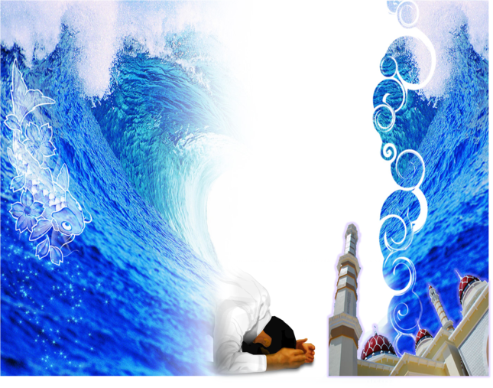
Doa
Antara Dua Khutbah
Aamiin Ya Rabbal Aalamin..
Tuhan Yang Memperkenankan
Doa Orang-orang Yang Taat,
Berilah Taufik Kepada
Kami Di Dalam Mentaatimu,
Ampunilah Kepada Mereka
Yang Memohon Keampunan.
Aamiin……

Slide 27
Pujian Kepada Allah S.W.T.
الْحَمْدُ لِلَّهِ
Segala puji-pujian hanya bagi Allah S.W.T.

Slide 28
Syahadah
وَأَشْهَدُ أَنْ لآ إِلَهَ إِلاَّ اللهُ وَحْدَهُ لاَ شَرِيْكَ لَهُ، وَأَشْهَدُ أَنَّ مُحَمَّدًا عَبْدُهُ وَرَسُولُهُ
Aku naik saksi bahawasanya tiada Tuhan selain Allah Yang Maha Esa, tiada sekutu bagiNya serta aku naik saksi bahawa Nabi Muhammad, adalah hambaNya dan RasulNya.

Slide 29
Selawat Ke Atas Nabi S.A.W
اللَّهُمَّ صَلِّ وَسَلِّمْ عَلَى هَذَا النَّبِيِّ الْكَرِيْمِ سَيِّدِنَا مُحَمَّدٍ وَعَلَى آلِهِ وَصَحْبِهِ وَمَنْ تَبِعَهُمْ بِإِحْسَانٍ ِإلَى يَوْمِ الدِّيْنِ.
Ya Allah, cucurilah rahmat, ke atas penghulu kami, nabi Muhammad S.A.W dan ke atas keluarganya, dan ke atas para sahabatnya, dan sesiapa yang mengikutnya dengan kebaikan sehingga hari pembalasan

Slide 30
Wasiat Takwa
فَيَا عِبَادَ اللهِ، اتَّقُوْا اللهَ، وَأُوْصِيكُمْ وَإِيَّايَ بِتَقْوَى الله, فَقَدْ فَازَ الْمُتَّقُوْنَ.
Wahai hamba-hamba Allah,
Bertaqwalah kepada Allah, Aku berpesan kepada diriku dan sekalian, agar bertaqwa kepada Allah Taala, sesungguhnya telah berjaya orang-orang yang bertaqwa

Slide 31
Pesanan Takwa :
Takwa dengan
sebenar-benarnya
Menjadi denyut nadi dalam kehidupan
Semoga peroleh kejayaan
dunia dan akhirat

Slide 32
Firman Allah Taala dalam
Surah Ali-Imran :ayat 120
يَا أَيُّهَا الَّذِينَ آمَنُواْ اتَّقُواْ اللهَ حَقَّ تُقَاتِهِ وَلاَ تَمُوتُنَّ إِلاَّ وَأَنتُم مُّسْلِمُونَ
“Hai orang-orang yang beriman, bertakwalah kepada Allah sebenar-benar takwa kepada-Nya; dan janganlah sekali-kali kamu mati melainkan dalam keadaan beragama Islam”.

Slide 33
Tanggungjawab kita
Menapis setiap berita dan perkara menggunakan akal fikiran
Jangan terus menerima segala maklumat yang diterima

Slide 34
Situasi dunia hari ini.
Mudah mengenali yang halal
dan haram melalui ilmu.
Allah Taala utuskan para Rasul untuk memandu manusia kenali halal dan haram
Halal, haram dan syubhah

Slide 35
Sabda Rasulullah s.a.w
طَهِّرُوا أَفْنِيَتَكُمْ فَإِنَّ الْيَهُوْدَ لاَ تَطْهِرُ أَفْنِيَتَهَا
“Sesungguhnya yang halal itu jelas dan yang haram itu jelas. Tetapi antara keduanya ada perkara-perkara yang syubhah (yang mengelirukan) yang tidak diketahui oleh kebanyakan manusia”

Slide 36
Perkhabaran juga ada yang
halal, haram dan syubhah
Perkhabaran Haram
Lukisan Nabi S.A.W dan berita memburukkan seseorang
Jangan diterima berita sedemikian

Slide 37
Seruan bacaan selawat
Perbanyakkan bacaan selawat ke hadrat junjungan besar Nabi Muhammad S.A.W

Slide 39
Selawat

Slide 40
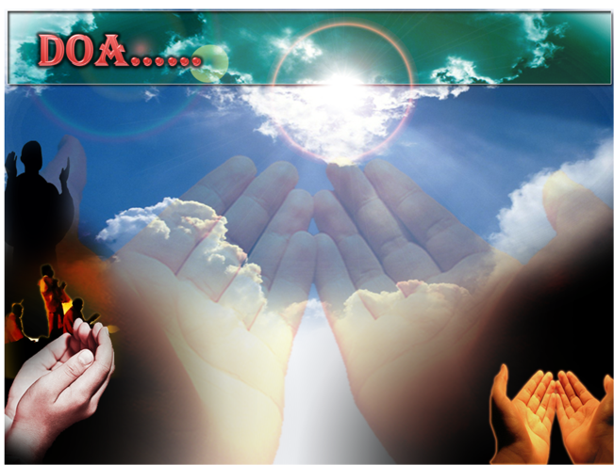
وَارْضَ اللَّهُمَّ عَنِ الْخُلَفَآءِ الرَّاشِدِيْن وَعَنْ بَقِيَّةِ الصَّحَابَةِ وَالْقَرَابَةِ أَجْمَعِيْن وَالتَّابِعِيْنَ وَتَابِعِي التَّابِعِيْنَ لَهُمْ بِإِحْسَانٍ إِلىَ يَوْمِ الدِّيْن.
Ya Allah, kurniakanlah keredhaan kepada Khulafa’ Rasyidin dan sahabat seluruhnya serta para tabiin dengan ihsan
hingga hari kemudian.

Slide 41
اللَّهُمَّ اغْفِرْ لِلْمُسلِمِيْنَ وَالْمُسلِمَاتِ وِالْمُؤْمِنِيْنَ وَالْمُؤمِنَاتِ اﻷَحْيَآءِ مِنْهُمْ وَاﻷَمْوَاتِ
Ya Allah, Ampunkanlah Dosa Golongan Muslimin Dan Muslimat,mu’minin Dan Mu’minaat Samada Yang Masih Hidup Atau Yang Telah Mati.

Slide 44
Ya Allah Muliakanlah Islam dan Orang-orang Islam.
Tolonglah Islam dan Orang-orang Islam serta himpunkanlah mereka di atas landasan kebenaran dan agama. Hancurkanlah kekufuran dan orang – orang yang syirik serta orang munafik dan juga musuh-musuhMu serta musuh-musuh agama.

Slide 45
Ya Allah…
Ampunkanlah Dosa-dosa Kami Dan Saudara-saudara Kami Yang Terdahulu Telah Beriman Dan Janganlah Engkau Biarkan Kedengkian Dalam Hati Kami Terhadap Orang-orang Yang Beriman.Sesungguhnya Engkau Maha Penyantun Dan Maha Penyayang.

Slide 46
Ya Allah …
Kami Telah Menzalimi Diri Kami Sendiri
Dan Sekiranya Engkau Tidak Mengampunkan Kami Dan Merahmati
Kami Nescaya Kami Akan Menjadi
Orang Yang Rugi.
Ya Allah…
Kurniakanlah Kepada Kami Kebaikan
Di Dunia Dan Kebaikan Di
Akhirat Serta Hindarilah Kami
Dari Seksaan Neraka.

Slide 47
Wahai Hamba-hamba Allah….
Sesungguhnya ALLAH menyuruh berlaku adil, dan berbuat kebaikan, serta memberi bantuan kepada kaum kerabat dan melarang daripada melakukan perbuatan-perbuatan keji dan mungkar serta kezaliman. Ia mengajar kamu (dengan suruhan dan larangannya ini) supaya kamu mengambil peringatan mematuhinya.

Slide 48
Maka Ingatlah Allah Yang Maha Agung Nescaya Dia Akan Mengingatimu
Dan Bersyukurlah Di Atas Nikmat-nikmatnya Nescaya Dia Akan Menambahkan Lagi Nikmat Itu Kepadamu, dan Pohonlah
Dari Kelebihannya, Nescaya Akan Diberikannya Kepadamu. Dan Sesungguhnya Mengingati Allah Itu Lebih Besar (Faedah Dan Kesannya) Dan (Ingatlah) Allah Mengetahui Apa Yang Kamu Kerjakan.

